Slide 1
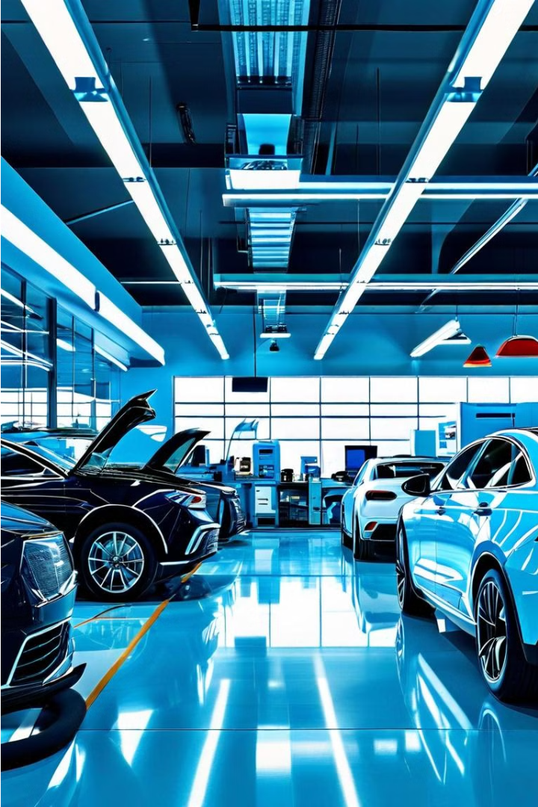
Software Integral para Gestión Automotriz
El software integral desarrollado para la gestión de bases de datos de clientes, vehículos, órdenes de taller y facturación ha sido diseñado para mejorar la eficiencia operativa de los talleres automotrices, reducir costos, minimizar errores y proporcionar una experiencia superior a los clientes.

Slide 2
Objetivo del Proyecto
1
Crear un sistema centralizado
2
Mejorar la eficiencia operativa
3
Satisfacer las necesidades del taller
El objetivo era crear un sistema centralizado que automatizará las tareas críticas del taller automotrices Quirino Vallejero, brindando una solución completa para la gestión eficiente de clientes, vehículos y órdenes de trabajo, así como la facturación.
El proyecto buscaba mejorar la eficiencia operativa, reducir costos y minimizar errores, proporcionando una experiencia superior a los clientes.
La solución desarrollada está diseñada específicamente para satisfacer las necesidades de gestión del taller automotriz Quirino Vallejero.

Slide 3
Características Clave del Software
Gestión de Base de Datos de Clientes
Gestión de Vehículos
Gestión de Órdenes de Taller
Registro detallado de vehículos asociados a cada cliente. Seguimiento de historial de mantenimiento y reparaciones. Visualización de información y búsqueda por número de identificación del vehículo (VIN) o cliente.
Registro completo de clientes con datos personales y de contacto. Búsqueda avanzada por nombre, ID u otros parámetros. Capacidad para agregar, editar o eliminar información de los clientes.
Creación, modificación y seguimiento de órdenes de taller. Generación automática de diagnósticos y recomendaciones. Seguimiento de piezas, mano de obra y costos asociados a cada orden.

Slide 4
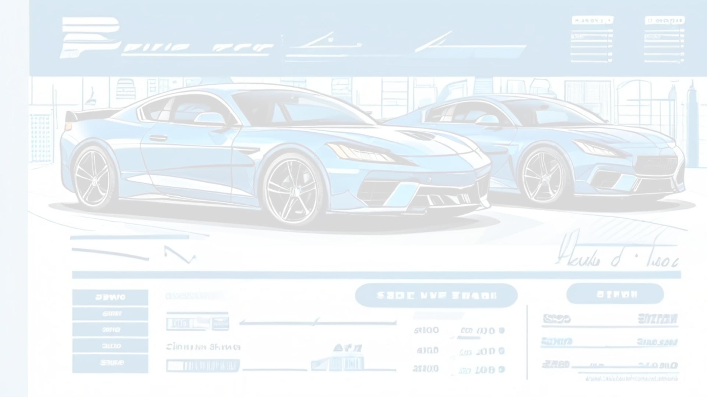
Facturación
Generación Automática de Facturas
Exportación de Datos Financieros
Opciones de Distribución
La información financiera generada por el sistema puede exportarse fácilmente para su integración con la contabilidad de la empresa.
Las facturas pueden imprimirse, guardarse o enviarse por correo electrónico a los clientes, brindando flexibilidad en la entrega de los documentos.
El software genera automáticamente facturas en formato PDF, lo que facilita el proceso de facturación y mejora la presentación de los documentos.

Slide 5

Impacto Esperado en Talleres Quirino Vallejero
1
Eficiencia Operativa
La automatización de tareas críticas, la optimización de los tiempos de atención al cliente y los procesos de diagnóstico estandarizados mejorarán significativamente la eficiencia operativa del taller.
2
Reducción de Errores
La entrada de datos unificada, las estadísticas y gráficos precisos, y el seguimiento de órdenes y facturación ayudarán a reducir los errores y mejorar la calidad de la información.
3
Satisfacción del Cliente
Los procesos rápidos y efectivos, la comunicación clara y el historial completo de servicios contribuirán a una mejor satisfacción y fidelidad de los clientes.

Slide 6
Aspectos Financieros del Proyecto
Venta del Software más Mantenimiento Mensual
Alquiler del Software con Pagos Mensuales
Comparación de Modelos
En este modelo, la empresa Talleres Quirino Vallejero adquiere una licencia perpetua del software con un costo inicial de compra. Adicionalmente, se cobra una cuota mensual por mantenimiento, la cual incluye soporte técnico, actualizaciones y mejoras.
En este modelo, la empresa Talleres Quirino Vallejero paga una cuota mensual que incluye el alquiler del software y el costo de mantenimiento. La cuota mensual está compuesta por un porcentaje del precio de venta del software más el costo de mantenimiento.
Ambos modelos ofrecen beneficios financieros, pero el modelo de alquiler con pagos mensuales proporciona un flujo de ingresos más estable y predecible para la empresa.

Slide 7




Tecnologías Utilizadas
Python
SQLite
Tkinter
FPDF y ReportLab
El software ha sido desarrollado utilizando el lenguaje de programación Python, conocido por su versatilidad y facilidad de uso.
La base de datos utilizada es SQLite, una solución confiable y estructurada para el almacenamiento de la información.
La interfaz gráfica del software se ha desarrollado utilizando Tkinter, una biblioteca de Python para la creación de aplicaciones de escritorio.
Estas bibliotecas de Python se utilizan para la generación automática de facturas en formato PDF.

Slide 8




Arquitectura Modular y Flexibilidad
Estructura Modular
El software se ha diseñado utilizando una estructura modular que permite una fácil gestión y mantenimiento de cada componente.
Base de Datos Centralizada
La base de datos centralizada en SQLite ofrece un almacenamiento confiable y estructurado para la información del taller.
Integración con Otros Sistemas
La arquitectura modular permite una integración sin problemas con otros sistemas y futuras mejoras, gracias a las APIs estándar y la flexibilidad de la estructura.

